Slide 1
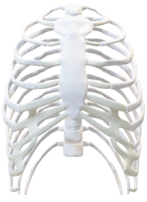
সু-স্বাগতম
মোঃফেরদৌস ওয়াহিদ সহকারী শিক্ষক(বিজ্ঞান) মাধবপুর পাইলট উচ্চ বিদ্যালয় মাধবপুর হবিগঞ্জ।

Slide 2
শ্রেণি-নবম/দশম
বিষয়-জীব বিজ্ঞান
অধ্যায়-৯
দৃঢ়তা প্রদান ও চলন।
মোঃফেরদৌস ওয়াহিদ
সহকারী শিক্ষক(বিজ্ঞান)
মাধবপুর পাইলট উচ্চ বিদ্যালয়
মাধবপুর হবিগঞ্জ
মোঃফেরদৌস ওয়াহিদ সহকারী শিক্ষক(বিজ্ঞান) মাধবপুর পাইলট উচ্চ বিদ্যালয় মাধবপুর হবিগঞ্জ।

Slide 3
কিসের ছবি দেখছ?
মানব হারের ছবি
মোঃফেরদৌস ওয়াহিদ সহকারী শিক্ষক(বিজ্ঞান) মাধবপুর পাইলট উচ্চ বিদ্যালয় মাধবপুর হবিগঞ্জ।

Slide 4
আমাদের আজকের বিষয়----
অস্থি ও তরুনাস্থি
মোঃফেরদৌস ওয়াহিদ সহকারী শিক্ষক(বিজ্ঞান) মাধবপুর পাইলট উচ্চ বিদ্যালয় মাধবপুর হবিগঞ্জ।

Slide 5
শিখনফলঃ
অস্থি ব্যাখ্যা করতে পারবে,
তরুনাস্থি ব্যাখ্যা করতে পারবে,
অস্থিসন্ধি ব্যাখ্যা করতে পারবে।
মোঃফেরদৌস ওয়াহিদ সহকারী শিক্ষক(বিজ্ঞান) মাধবপুর পাইলট উচ্চ বিদ্যালয় মাধবপুর হবিগঞ্জ।

Slide 6
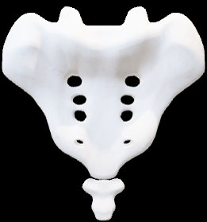
অস্থি হচ্ছে যোজক কলার রুপান্তরিত রুপ।
এই অস্থি দেহের সবচেয়ে দৃঢ় বা মজবুত কলা। অস্থির মাতৃকা বা অন্তঃকোষীয় পদার্থ এক ধরনের জৈব পদার্থ দিয়ে গঠিত।
অস্থি মূলত ক্যালসিয়াম, ফসফরাস, সোডিয়াম এবং পটাশিয়ামের যৌগ দিয়ে গঠিত। এই অস্থির ৪০%-৫০% পানি থাকে। জীবিত অস্থি কোষে ৪০% জৈব পদার্থ এবং ৬০% অজৈব পদার্থ থাকে।
বিভিন্ন ধরণের হারের ছবি।
মাতৃকার মধ্যে অস্থিকোষগুলো ছড়ানো থাকে।একদিকের পুরাতন অংশ ক্ষয় হলে অন্যদিকের নতুন অস্থির তৈরি হয়। যদি এই ভারসাম্য নষ্ট হয় তাহলে অস্থির বিভিন্ন ধরনের রোগ হয়।
অস্থির বৃদ্ধির জন্য ক্যালসিয়াম ও ভিটামিন ডি সমৃদ্ধ খাবার প্রয়োজন। সূর্যের আলো থেকেও আমরা ভিটামিন ডি পেয়ে থাকি।
মোঃফেরদৌস ওয়াহিদ সহকারী শিক্ষক(বিজ্ঞান) মাধবপুর পাইলট উচ্চ বিদ্যালয় মাধবপুর হবিগঞ্জ।

Slide 7
সময়ঃ ৫মিনিট
একক কাজঃ
অস্থি ও তরুনাস্থির মধ্যে পার্থক্য কর।
মোঃফেরদৌস ওয়াহিদ সহকারী শিক্ষক(বিজ্ঞান) মাধবপুর পাইলট উচ্চ বিদ্যালয় মাধবপুর হবিগঞ্জ।

Slide 8
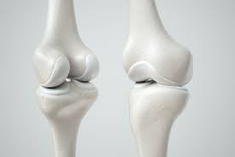
তরুনাস্থি যোজক কলার ভিন্ন রুপ।।
তরুনাস্থির ছবি।
এর কোষগুলো একক বা জোড়ায় জোড়ায় ঘনভাবে স্থিতিস্থাপক মাতৃকায় থাকে। তরুনাস্থি কোষ থেকে কন্ড্রিন নামক একধরনের শক্ত,ঈষদচ্ছ রাসায়নিক বস্তু বের হয়। কন্ড্রিনের বর্ণ হালকা নীল হয়।
তরুনাস্থি অস্থির মত শক্ত নয়। তরুনাস্থি অপেক্ষাকৃত শক্ত এবং স্থিতিস্থাপক।
কন্ড্রিনের মাঝে গহবর থাকে। এগুলোকে ক্যাপসুল বলে।এর ভিতর কন্ডিওব্লাস্ট বা কন্ট্রিওসাইট থাকে। সব তরুনাস্থি একটি তন্তুময় যোজক কলা নির্মিত আবরণী দিয়ে বেষ্টিত থাকে, একে পেরিকন্ড্রিয়াম বলে।
মোঃফেরদৌস ওয়াহিদ সহকারী শিক্ষক(বিজ্ঞান) মাধবপুর পাইলট উচ্চ বিদ্যালয় মাধবপুর হবিগঞ্জ।

Slide 9
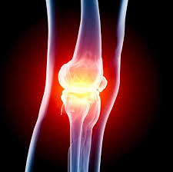
অস্থিসন্ধির ছবি।
দুই বা ততোধিক অস্থির সংযোগস্থলকে অস্থিসন্ধি বলে।
অস্থিসন্ধি কয়েক ধরনের হয়-
ক) নিশ্চল অস্থিসন্ধি
খ) ঈষৎ সচল অস্থিসন্ধি
গ) পূর্ণ সচল অস্থিসন্ধি
ঘ) বল ও কোটরসন্ধি
ঙ) কব্জি সন্ধি।
প্রতিটি অস্থিসন্ধির অস্থিগুলো একরকম স্থিতিস্থাপক রজ্জুর মতো বন্ধনী দিয়ে দৃঢ়ভাবে আটকানো থাকে, ফলে অস্থিগুলো সহজেই বিচ্যুত হয় না।
সাইনোভিয়াল অস্থিসন্ধি- সাইনোভিয়াল অস্থিসন্ধিতে দুটি মাত্র অস্থির বহির্ভাগে এসে মিলিত হয়ে একটি সরল সাইনোভিয়াল অস্থিসন্ধি গঠন করে ।
মোঃফেরদৌস ওয়াহিদ সহকারী শিক্ষক(বিজ্ঞান) মাধবপুর পাইলট উচ্চ বিদ্যালয় মাধবপুর হবিগঞ্জ।

Slide 10
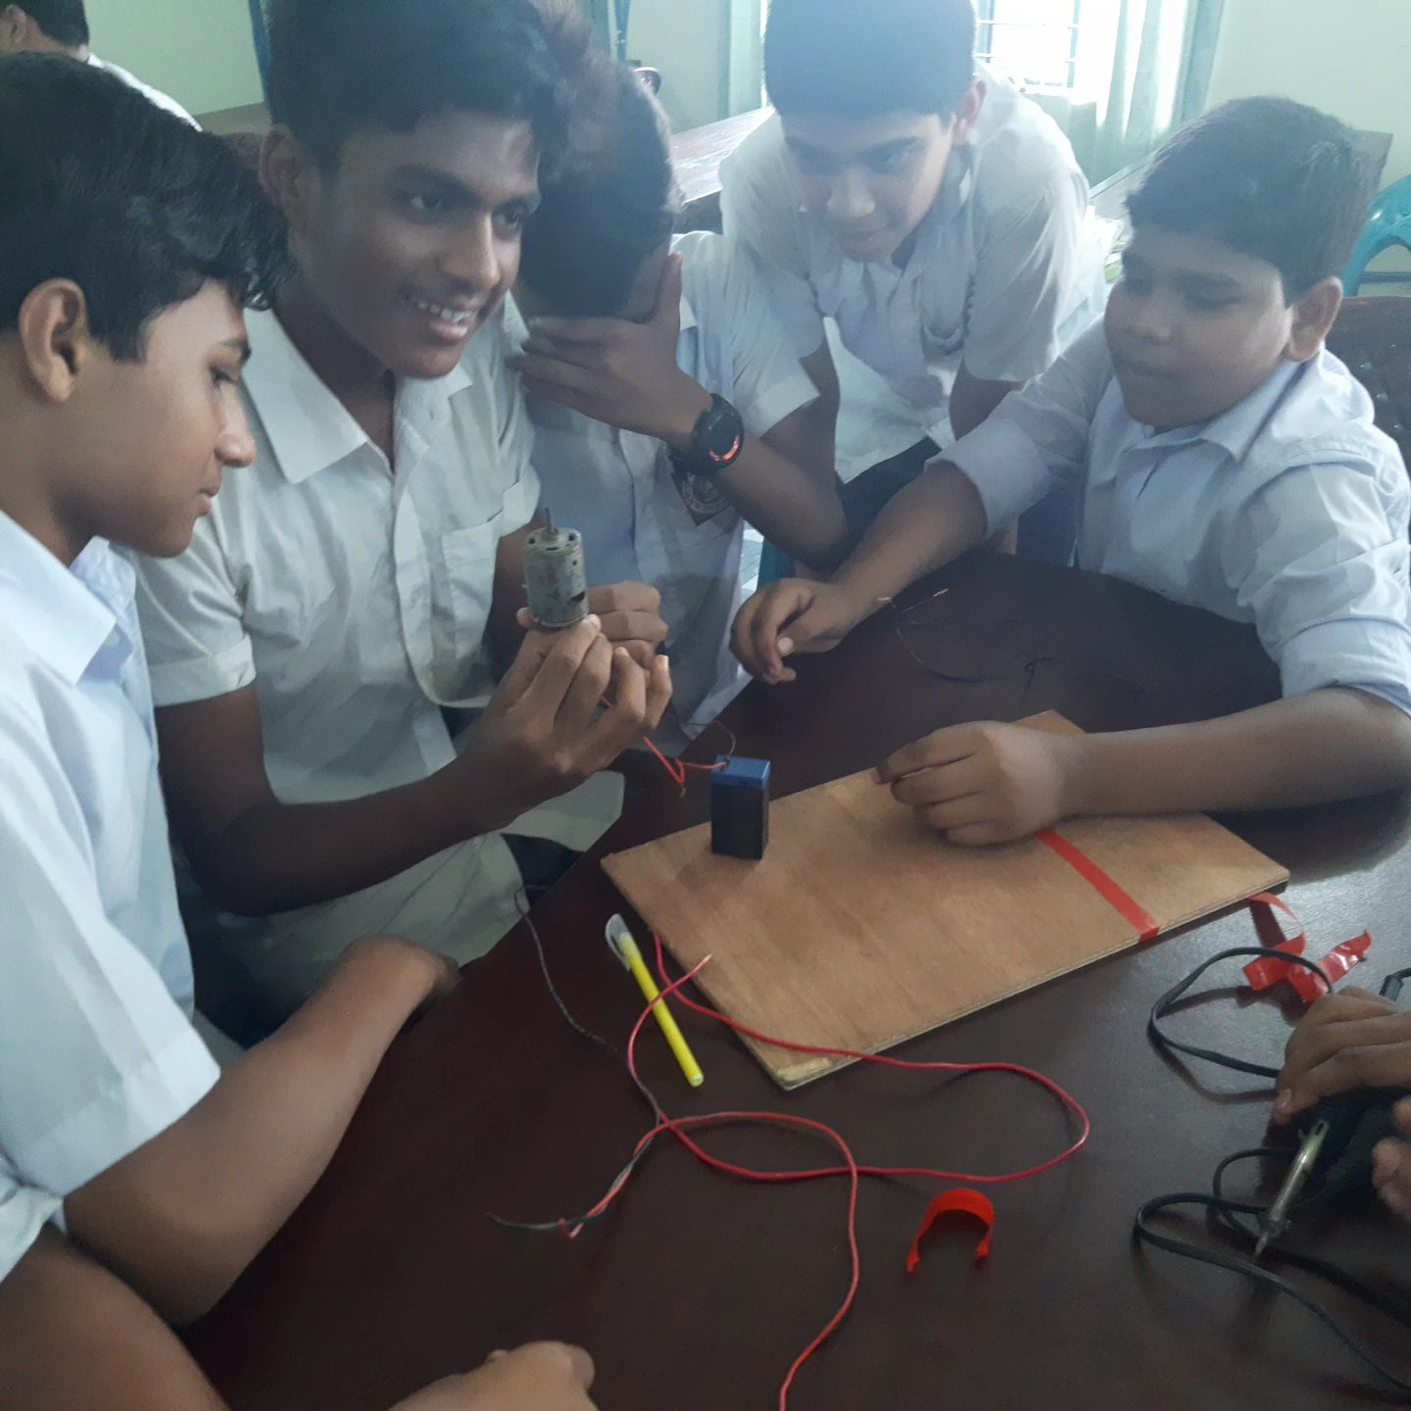
সময়ঃ ১০মিনিট
দলীয় কাজঃ
বিভিন্ন প্রকার অস্থিসন্ধি ব্যাখ্যা কর।
মোঃফেরদৌস ওয়াহিদ সহকারী শিক্ষক(বিজ্ঞান) মাধবপুর পাইলট উচ্চ বিদ্যালয় মাধবপুর হবিগঞ্জ।

Slide 11
মূল্যায়ণঃ
অস্থি কী?
তরুনাস্থি কাকে বলে?
অস্থিতে কতভাগ পানি থাকে?
অস্থিতে কতভাগ অজৈব পদার্থ থাকে?
সাইনোভিয়াল অস্থিসন্ধি কাকে বলে?
অস্থির গঠনে কোন কোন পদার্থ থাকে?
মোঃফেরদৌস ওয়াহিদ সহকারী শিক্ষক(বিজ্ঞান) মাধবপুর পাইলট উচ্চ বিদ্যালয় মাধবপুর হবিগঞ্জ।

Slide 12
বাড়ির কাজঃ
মানবকঙ্কালের চিহ্নিত চিত্র অঙ্কন কর।
মোঃফেরদৌস ওয়াহিদ সহকারী শিক্ষক(বিজ্ঞান) মাধবপুর পাইলট উচ্চ বিদ্যালয় মাধবপুর হবিগঞ্জ।

Slide 13
ধন্যবাদ সবাইকে
মোঃফেরদৌস ওয়াহিদ সহকারী শিক্ষক(বিজ্ঞান) মাধবপুর পাইলট উচ্চ বিদ্যালয় মাধবপুর হবিগঞ্জ।

